Slide 1


Предиктивная аналитика для информационной безопасности
***
****
*****

Slide 2

Программа модуля
Аналитика больших данных
Жизненный цикл аналитики данных
Источники данных
Визуализация данных
Предиктивная аналитика
Временные ряды
Прогнозирование
Выявление аномалий
Анализ корневых причин
Предиктивная аналитика в ИБ

Slide 3
Аналитика больших данных
Сложность моделей
Описательная
Диагностическая
Предиктивная
Что случилось?
Почему случилось?
Что может случиться?
Предписывающая
Что сделать, чтобы не случилось?
Участие человека

Slide 4
Жизненный цикл аналитики данных
Сбор данных
Обработка данных
Аналитика данных
Сохранение результатов аналитики
Реакция по результатам аналитики
Визуализация, отчеты
Оповещение
Базы данных
Опрос устройств
Сервисы
Преобразование к одному формату
Очистка от нерелевантной и ошибочной информации
Описательная
Базы данных
Диагностическая
Предиктивная
Предписывающая
Действия (предписывающая аналитика)
Передача данных в другие информационные систем
Постановка задачи
Определение бизнес-цели
Описание проблемы или волнующего вопроса

Slide 5
Источники данных
Базы и хранилища данных:
Реляционные (MS SQL, PostgreSQL, MySQL и т.п.)
NoSQL (Cassandra, MongoDB, Clickhouse и т.п.)
Специализированные (для хранения графов, временных рядов, поисковые и многие другие)
…
Открытые источники
Открытые базы данных
Государственные информационные системы
…
Данные в реальном времени
Сетевое оборудование, датчики, устройства IoT и т.п.
Информационные системы
…

Slide 6
Визуализация данных
Визуализация не достигает поставленной цели
Постановка цели
Подбор данных
Подбор типов визуализации
Разработка структуры визуализации
Прогонка визуализации
Достигает ли подготовленная визуализация поставленной цели?
Зачем нужно?
Где можно взять?
Подобрать типы визуализации в зависимости от постановки цели (таблицы, графики, гистограммы и т.п.)
Разработать структуру визуализации в зависимости от постановки цели (порядок графиков, выделение основных моментов)
Кому нужно?
Что нужно?
Когда нужно?
Можно ли доверять?
В каком формате?
Какой объем?
Презентация визуализации

Slide 7




Предиктивная аналитика
Обозначения:
RCA – Root Cause Analysis (анализ корневых причин)
AD – Anomaly Detection (выявление аномалий)
Меняем ручной анализ на использование машинного обучения
Выявление аномалий
Аналитик
Machine learning
Новые подходы для выявления аномалий
Анализ корневых причин
Прогнозирование
Модуль аналитики
время
прошлое
настоящее
будущее
Notes:
Предиктивная аналитика отвечает на вопрос «Что может случиться» и включает в себя выявление аномального поведения системы и прогнозирование. Несмотря на то, что в задаче RCA решается проблема поиска корневых причин, которая относится к диагностической аналитике, но с точки зрения машинного обучения RCA может поставлять новую информацию для моделей, выявляющих аномалии. Поэтому мы будем рассматривать три эти задачи (RCA, AD и прогнозирование) как составляющие предиктивной аналитики

Slide 8
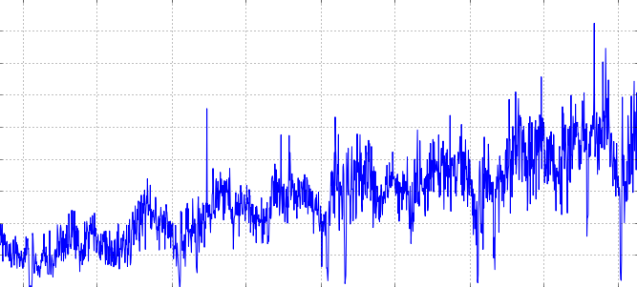
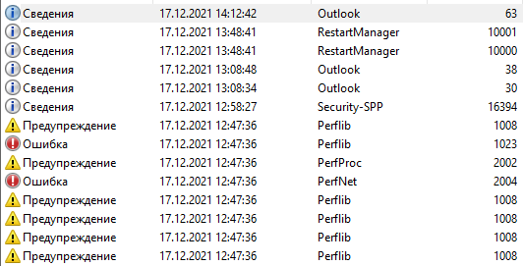
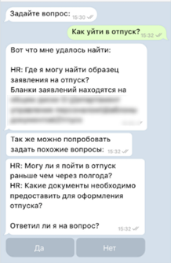
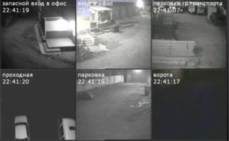
Типы анализируемых данных
Временные ряды
Индикаторы: трафик, показатели загрузки (ЦПУ, память)
Логи: частота появления сообщений
…
Текст
Логи как набор взаимосвязанных событий
Текст в виде естественного языка
…
Видео и изображения
Поток с видеокамер
Анализ скриншотов
…
Notes:
В процессе анализа данных вы будете сталкиваться с различными типами данных: трафик, логи, видео, тексты и так далее. Для каждого типа данных и каждой задачи существует множество способов анализа. В нашей лекции мы остановимся на временных рядах.

Slide 9
Временные ряды
Временной ряд – собранный и упорядоченный во времени статистический материал о значении каких-либо параметра(ов) исследуемого процесса
Основные понятия:
Отсчет (измерение) – единица временного ряда в указанный момент времени
Сезонность (периодичность) – постоянные регулярные периодичные колебания
Тренд (тенденция) – медленное увеличение или уменьшение значений ряда, сохраняющееся в течение значительного промежутка времени
Цикличность – характерные изменения ряда, связанные с глобальными причинами (например, циклы в экономике), отличаются от сезонности тем, что нет постоянного периода (процесс может протекать один год, а может пять)
Выброс – аномальные движения ряда, которые резко, но лишь очень кратковременно отклоняют ряд от общего закона, по которому он движется

Slide 10
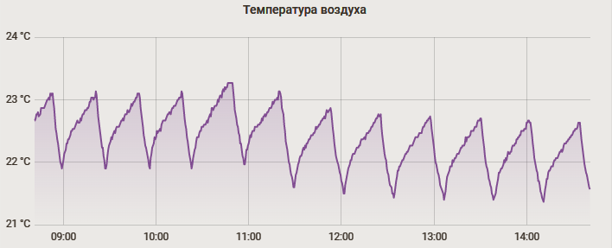
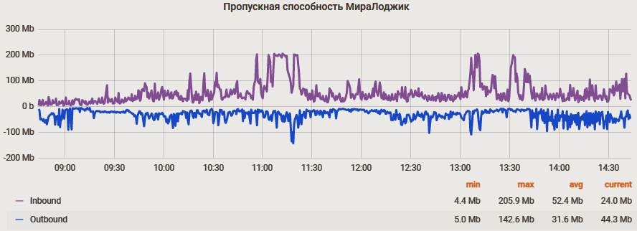
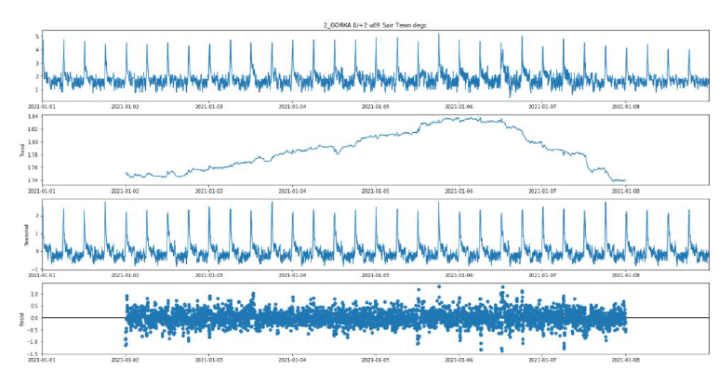
Примеры временных рядов
Одномерный временной ряд
Многомерный временной ряд (>1 параметра)
Выделение из ряда тренда и сезонности
Исходный ряд
Тренд
Сезонность
Шум

Slide 11
Прогнозирование для временных рядов
Статистические модели
(S)ARIMA, AR, MA
… их разновидности
Рекуррентные нейронные сети
GRU
LSTM
… их разновидности
Специализированные библиотеки и фреймворки
Prophet (Meta)
FEDOT (ИТМО, AutoML)
…

Slide 12
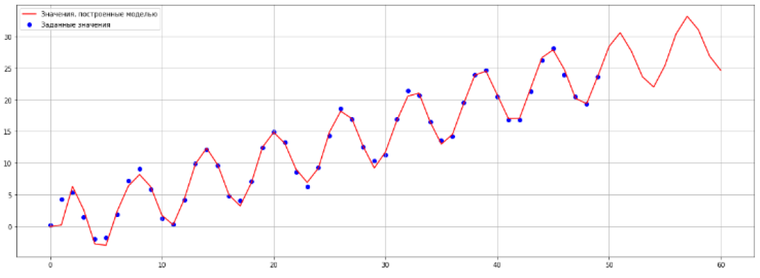
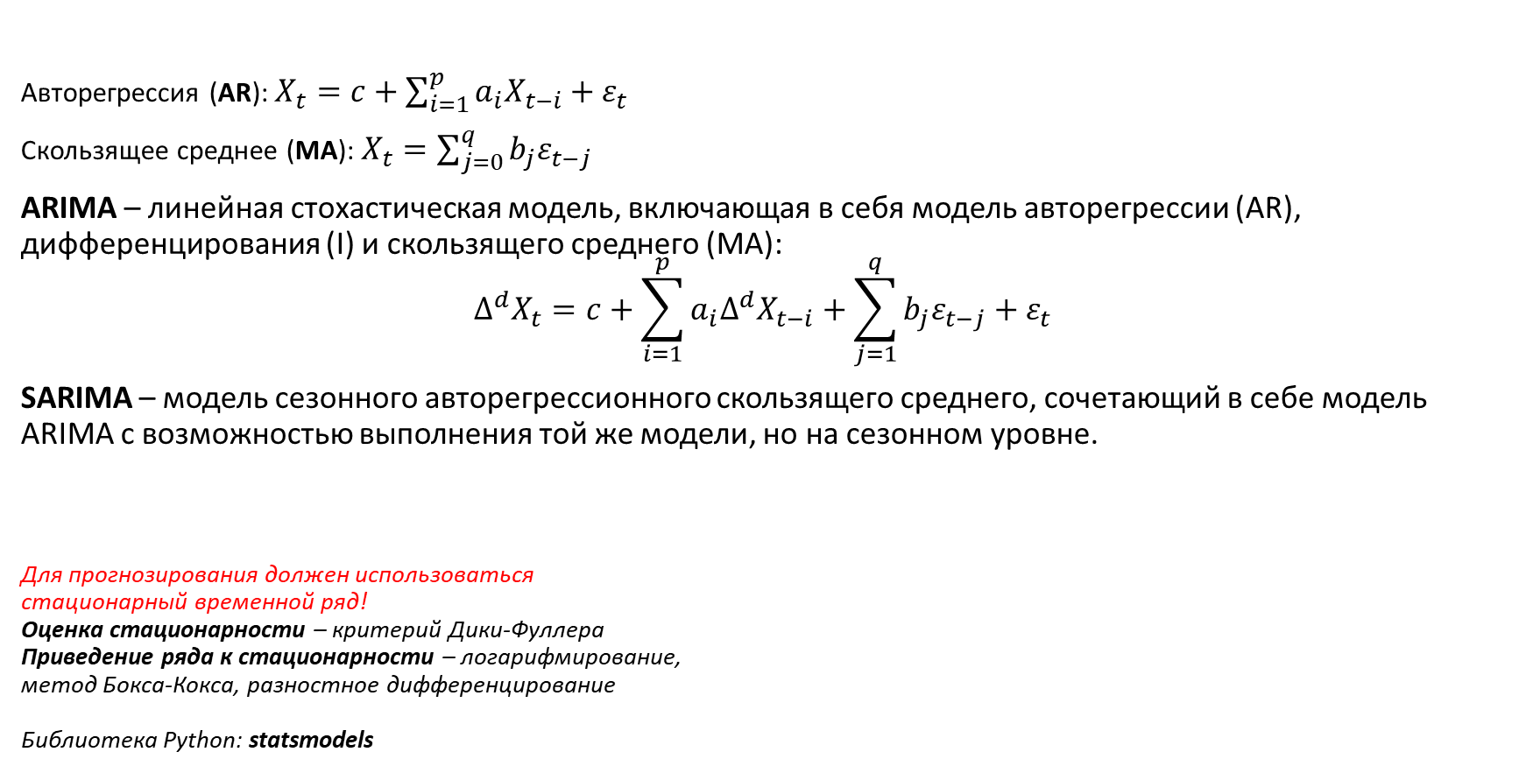
Прогнозирование. SARIMA
Авторегрессия (AR): $X_{t}=c+\sum_{i=1}^{p}{a_{i}X_{t−i}}+ε_{t}$
Скользящее среднее (MA): $X_{t}=\sum_{j=0}^{q}{b_{j}ε_{t−j}}$
ARIMA – линейная стохастическая модель, включающая в себя модель авторегрессии (AR), дифференцирования (I) и скользящего среднего (MA):
$$∆^{d}X_{t}=c+\sum_{i=1}^{p}{a_{i}∆^{d}X_{t−i}}+\sum_{j=1}^{q}{b_{j}ε_{t−j}}+ε_{t}$$
SARIMA – модель сезонного авторегрессионного скользящего среднего, сочетающий в себе модель ARIMA с возможностью выполнения той же модели, но на сезонном уровне.
Для прогнозирования должен использоваться
стационарный временной ряд!
Оценка стационарности – критерий Дики-Фуллера
Приведение ряда к стационарности – логарифмирование,
метод Бокса-Кокса, разностное дифференцирование
Библиотека Python: statsmodels
SARIMA = S(P,D,Q) + AR(p) + I(d) + MA(q)
Notes:
где $X_{t}$ – измерение в момент времени t
c – начальный коэффициент (значение модели при нулевых влияющих факторах)
p – порядок авторегрессии (количество предыдущих шагов, которые учитывает модель)
$a_{i}$ – коэффициент, описывающий влияние предыдущих шагов на модель
$ε_{t}$– случайная компонента (погрешность модели)

Slide 13
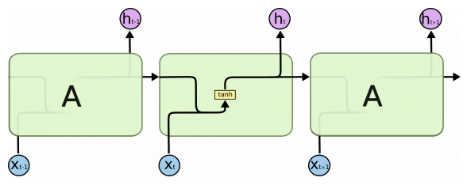

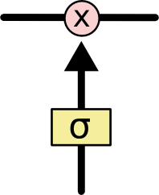

Прогнозирование. LSTM
Проблемы рекуррентных сетей: градиентный взрыв и исчезновение градиента, LSTM их решает.
LSTM (long short-term memory, долгая краткосрочная память) — тип рекуррентной нейронной сети, способный обучаться долгосрочным зависимостям.
Этапы:
Удаление ненужной информации
Сохранение нужной информации
Формирование нового состояния
Ячейка стандартной рекуррентной сети содержит 1 слой:
Ячейка сети LSTM содержит 4 взаимодействующих слоя:
Gate
http://colah.github.io/posts/2015-08-Understanding-LSTMs/

Slide 14
Выявление аномалий
На основании подобия (proximity-based)
Сравнивается текущее значение параметра с предыдущими значениями
На основании прогноза (prediction-based)
Сравнивается текущее и спрогнозированное значение параметра
На основании реконструкции (reconstruction-based)
Сравнивается текущее и реконструированное значение параметра
Методы: SARIMA, Prophet, LSTM, …
Методы: генеративные сети (TadGAN), Автокодировщики (AE и их разновидности), …
Особенности: Не учитывают контекст, но достаточно простые
Методы: LOF, KNN, DBSCAN, IForest, SVM, …
Применение: точечные выбросы, долговременные и значительные изменения характеристик ряда
Особенности: требовательны к вычислительным ресурсам, чувствительны к характеру временного ряда: времени сэмплирования, наличию трендов, циклов и т.п.
Применение: лучше всего применимы ко временным рядам с ярко выраженными периодами, циклами и трендами
Особенности: требовательны к вычислительным ресурсам,
Применение: различные виды аномалий для сложных временных рядов
Необходимо сформулировать, что будет являться аномалией для вашей задачи!

Slide 15
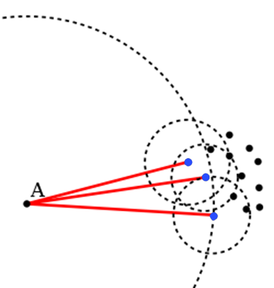
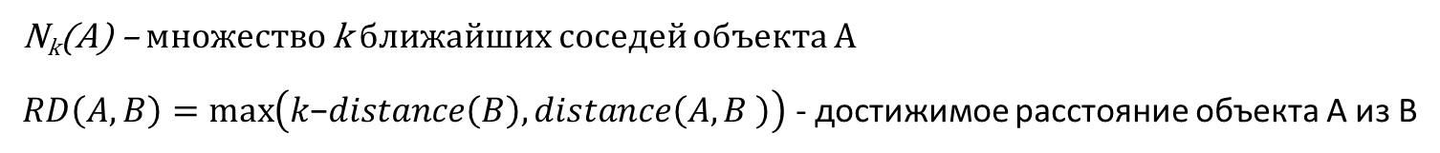
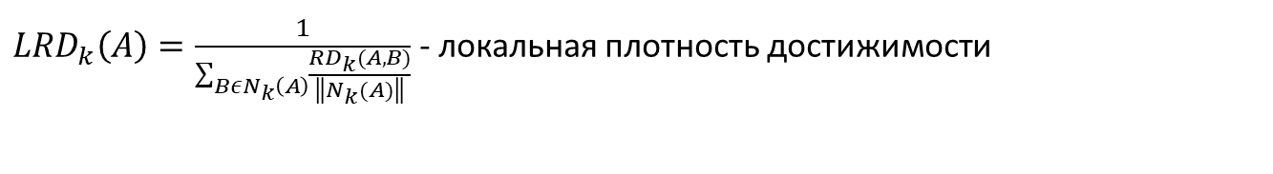
Выявление аномалий. LOF
Локальный уровень выброса (Local Outlier Factor, LOF) – алгоритм выявления аномалий (кластеризация), основанный на измерении локального отклонения данной точки с учётом её соседей (локальной плотности).
LOF показывает отношение средней локальной плотности достижимости соседей к плотности достижимости самого объекта.
Значение LOF > 1 свидетельствует о выбросе, но пороговое значение утоняется в зависимости от задачи.
Метод универсальный, но результаты трудно интерпретировать, необходимо подбирать пороговое значение.
Объекты В, ближайшие соседи объекта А (k=3)
N_{k}(A) – множество k ближайших соседей объекта А
$RD\left(A,B\right)=\max\left(k\text{−}distance\left(B\right),distance\left(A,B \right)\right)$ - достижимое расстояние объекта А из В
${LRD}_{k}\left(A\right)=\frac{1}{\sum_{BεN_{k}\left(A\right)}{\frac{{RD}_{k}(A,B)}{\left\|N_{k}(A)\right\|}}}$ - локальная плотность достижимости
${LOF}_{k}\left(A\right)=\frac{\sum_{BεN_{k}(A)}{{LRD}_{k}(B)}}{\left\|N_{k}(A)\right\|}×\frac{1}{{LRD}_{k}(A)}$ - локальный уровень выброса
расстояние от объекта А до k=3 ближайшего объекта В: k-distance(A)
k-distance(B₃)

Slide 16
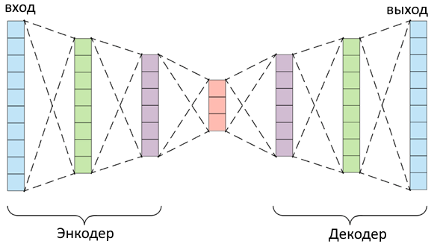
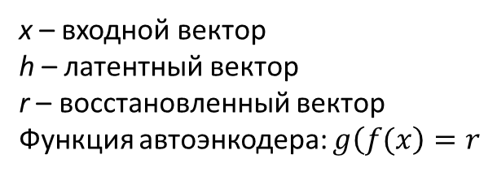
Выявление аномалий. AE
Автоэнкодеры (AutoEncoders, AE, автокодировщики) – вид нейронных сетей, служащих для реконструкции входных данных, и имеющих одинаковое количество нейронов на входе и на выходе. Состоят из энкодера и декодера.
Применение автоэнкодера для выявления аномалий (reconstruction-based):
Обучение на данных без аномалий
Вычисление порога отклонения (anomaly score) на основании разницы входного и восстановленного вектора
Загрузка анализируемых данных и выявление аномалий при anomaly score выше порога
Возможно выявление точечных и групповых аномалий, а также аномалий, связанных с изменением поведения ряда (изменение частоты, появление тренда и т.п.)
x – входной вектор
h – латентный вектор
r – восстановленный вектор
Функция автоэнкодера: $g\left(f(x\right)=r$
h
x
r

Slide 17
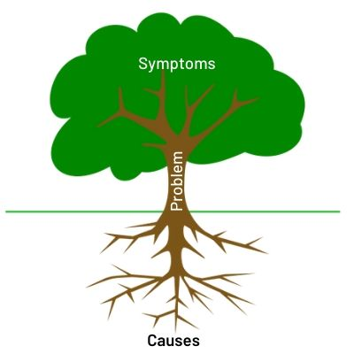
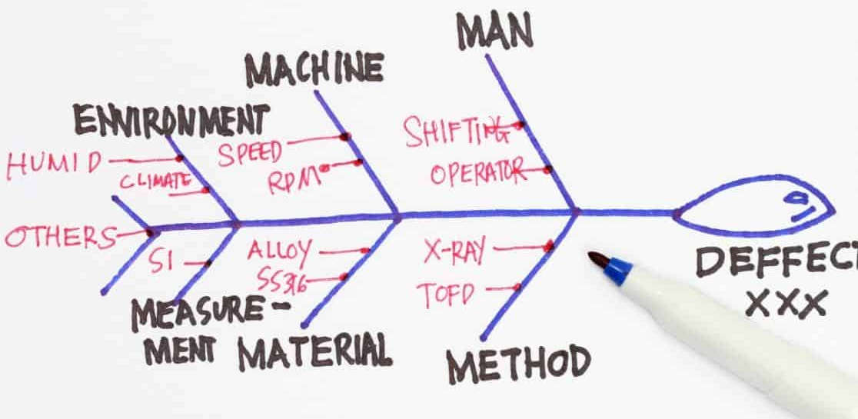
Анализ корневых причин
Root-cause analysis, RCA
Инцидент
Поиск корневых причин
(RCA)
Прогнозирование инцидента
(Anomaly prediction)
Детектирование инцидента
(Anomaly detection)
Подбор метода прогнозирования
Можно выполнять вручную:
«Fishbone diagram»
Kaoru Ishikawa (1915 –1989)

Slide 18
RCA с учителем
Экспертная разметка датасета, определение паттернов
Классификация датасета (обучение)
Выявление аномалии
Принадлежность аномалии классу или анализ зависимости с другими параметрами
Bayesian network, LSTM, KNN, STPN+RBM, Decision Tree и др.
TAD-GAN, AE, DBSCAN, LSTM, KNN, K-means и др.
Необходимо сформировать обучающую выборку, при этом модель не сможет определить причину аномалий и паттернов, которых не было при обучении

Slide 19
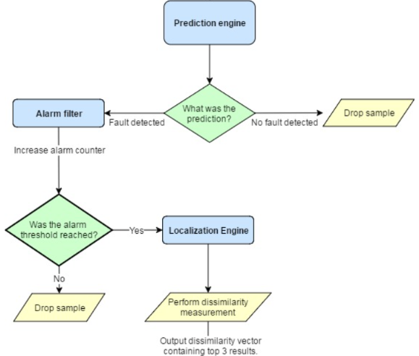
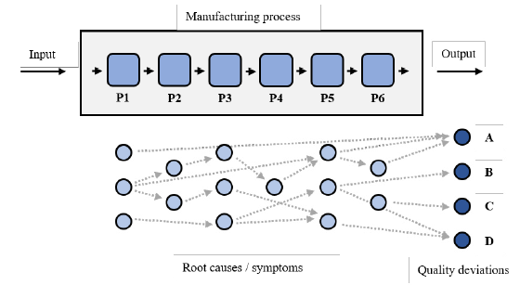
RCA без учителя
Цель: при отсутствии знаний о возможных аномалиях получить событие или признак, который с наибольшей вероятностью стал причиной произошедшего инцидента.
Один из вариантов реализации AD+RCA на SOM:
Root-cause analysis through machine learning in the cloud, Tim Josefsson.
Self-organizing map (SOM)
Transfer Learning
Автоэнкодеры
Байесовские сети
Вариант реализации RCA на байесовских сетях:
Root cause analysis of failures and quality deviations in manufacturing using machine learning, Anna Lokrantz, Emil Gustavsson, Mats Jirstrand
https://uu.diva-portal.org/smash/get/diva2:1178780/FULLTEXT01.pdf
https://www.researchgate.net/publication/326039482_Root_cause_analysis_of_failures_and_quality_deviations_in_manufacturing_using_machine_learning

Slide 20
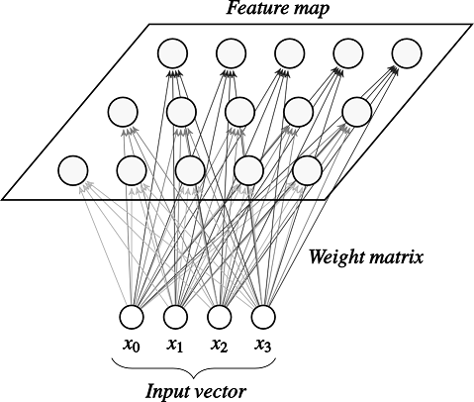
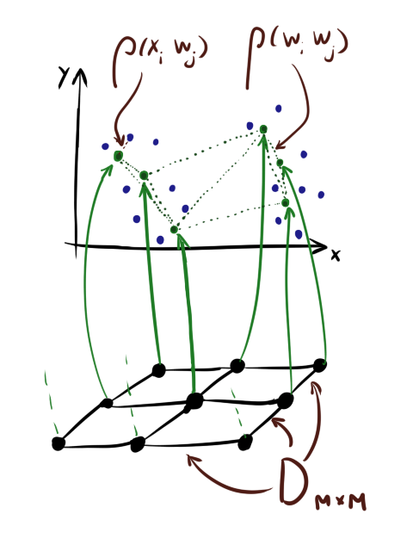
RCA. Self-organizing map (SOM)
Самоорганизующаяся карта Кохонена (Теуво Кохонен, 1984)
Применение:
Понижение размерности
Визуализация
Кластеризация
Алгоритм работы:
Инициализация весов
Случайный выбор вектора из входного пространства [D(t)]
Поиск победившего (ближайшего) нейрона
Пересчет весов победившего и соседних нейронов
Повторение шагов 2-4
$$W_{ν}\left(s+1\right)=W_{ν}\left(s\right)+θ\left(u,ν,s\right)∙α\left(s\right)∙\left(D(t\right)−W_{ν}(s))$$
Обновленный вектор весов
функция окружения
скорость обучения
Нестандартная кластеризация 4, Siarshai
https://habr.com/ru/post/338868/

Slide 21
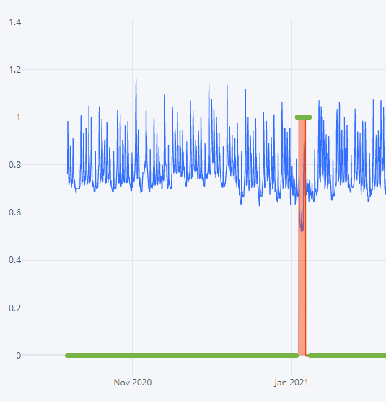
Предиктивная аналитика в ИБ. Анализ трафика
Задача: определить аномалии в сетевом трафике
Проблемы:
определение аномалий на основе правил (rule-based) не выявляет неизвестные аномалии (0-day)
написание правил для некоторых аномалий будет или невозможным или очень громоздким
Использование предиктивной аналитики:
Если есть размеченный датасет, то можно обучить классификатор для поиска известных аномалий
Если аномалии заранее неизвестны, то можно использовать методы кластеризации или другие методы выявления аномалий во временных рядах на основании подобия или реконструкции
Если временной ряд имеет выраженный тренд, сезонность или цикличность, можно использовать методы выявления аномалий на основании прогнозирования
Аномалия в трафике между коммутаторами

Slide 22
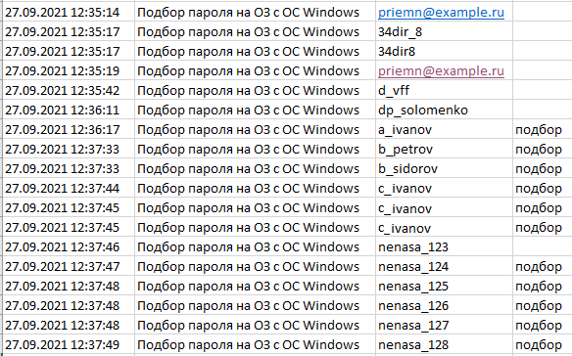
Предиктивная аналитика в ИБ. Подбор логинов
Задача: определить факт машинного подбора логинов при авторизации на сервисе
Проблемы:
Невозможно написать корректные правила для выявления всех случаев подбора, подбор может идти как перебором переменной части, так и просто по словарю
Каждую попытку подбора необходимо анализировать в контексте исторических данных, что является достаточно трудоемкой задачей для человека
Использование предиктивной аналитики:
Можно представить каждую попытку подбора как отсчет временного ряда, и анализировать ее стандартными средствами машинного обучения на предмет выявления аномалий
Кроме этого, можно обучить классификатор различать некорректный ввод логина и его подбор логина, но для это необходимо иметь обучающую выборку
Журнал событий центра мониторинга

Slide 23
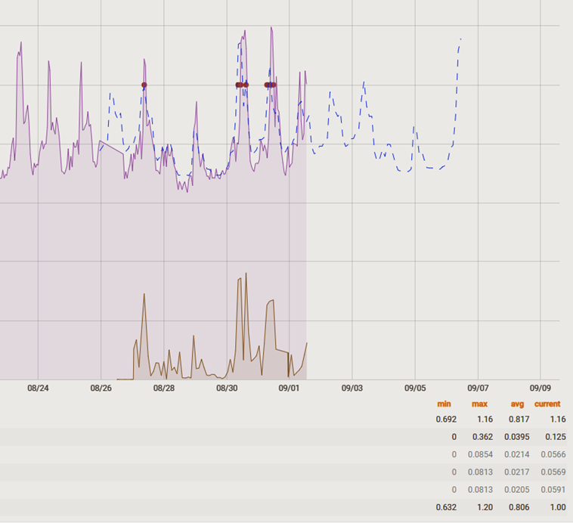
Предиктивная аналитика в ИБ. Состояние серверов
Задача: определить неисправность сервера на основании его текущих параметров
Проблемы:
Контроль серверов при помощи настройки триггеров – трудоемкий процесс, чаще всего настраиваются только критичные параметры
В процессе жизненного цикла сервера его индикаторы меняются, но обновление настроек триггеров зачастую не проводится
Некоторые индикаторы имеют тенденцию к постоянному изменению (например, уменьшение места на жестком диске), будущий инцидент можно было бы выявить заранее
Использование предиктивной аналитики:
Выявление аномалий методами обучения без учителя или дообучение моделей выявления аномалий в процессе жизненного цикла сервера
Использование методов прогнозирования для параметров, имеющих тренд
Прогнозирование загрузки процессора

Slide 24
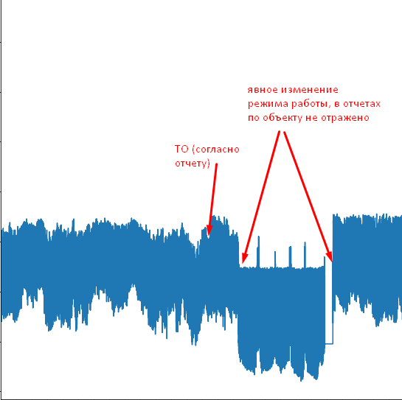
Предиктивная аналитика в ИБ. АСУТП
Задача: определить атаку на систему управления (АСУ) технологическим процессом (ТП)
Проблемы:
Параметры ТП контролируются АСУ, которая может подвергнуться атаке и выполнить некорректные действия, или, наоборот, не выполнить заданные алгоритмы
Атака также может заключаться в формировании большого количества запросов к элементам АСУ, которые могут привести к зависанию ПО или устройства управления
Использование предиктивной аналитики:
Выявление аномалий в поведении параметров ТП методами обучения без учителя или дообучение моделей выявления аномалий
Изменение параметров технологического процесса на объекте

Slide 25
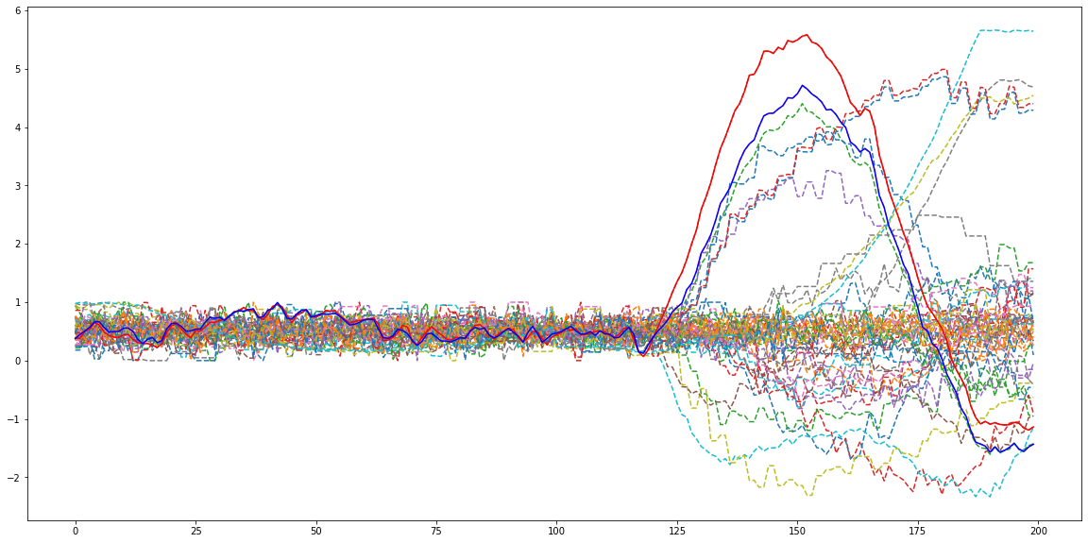
Предиктивная аналитика в ИБ. RCA
Задача: определить причину возникновения инцидента
Проблемы:
Большое количество параметров, среди которых сложно найти первопричину, тем более если возможные причины сильно разнесены по времени
Разные виды информации (индикаторы, логи) из разных источников (систем мониторинга, логов серверов и сервисов) также затрудняют поиск
Использование предиктивной аналитики: размеченный датасет
Методы RCA позволят выявить наиболее вероятные корневые причины инцидента
В процессе RCA возможно выявление дополнительных признаков или данных для обучения моделей выявления аномалий
Выявление параметров, наиболее сильно повлиявших на инцидент (на графике обозначены сплошной линией)

Slide 26
Спасибо за внимание!

